Slide 1
TECHNOLOGICKÝ PŘEDPIS PRO PROVEDENÍ ZÁKLADOVÉ KONSTRUKCE

Slide 2
1. OBECNÉ INFORMACE
1.1. Obecné informace o stavbě
Technologický předpis je vypracován pro samostatně stojící, částečně podsklepený objekt, který bude sloužit jako rodinný dům s jednou bytovou jednotkou. Stavební práce budou prováděny na stavební parcele X/Y v katastrálním území Y X. Objekt je založen na železobetonových základových pasech, nosný systém je stěnový příčný z cihelných tvárnic Porotherm. Strop je navržen jako keramo-betonový ve stejném systému jako nosné zdivo. Střecha je navržena sedlová s vikýřem. Konstrukce krovu je dřevěná, vaznicového typu. Přístup k objektu je pouze ze severní strany, kde se nachází plně zasíťovaná místní komunikace.
1.2. Obecná charakteristika procesu
V této části se budeme zabývat technologickým předpisem pro základové konstrukce. Bude se jednat o zřízení konstrukce základových pasů z železobetonu. Betonáž bude probíhat do připraveného tradičního bednění z prken a hranolů. Armovací výztuž bude dovezena z podniku X/Y. Doprava betonové směsi bude z betonárny X/Y.

Slide 3
2. MATERIÁL, DOPRAVA A SKLADOVÁNÍ
2.1. Materiál
- Výpis materiálu základního + doplňkového s odkazem na ČSN a další předpisy (nejlépe do tabulky, měrné jednotky, průměrné spotřeby na MJ, celková spotřeba, ztratné a prořezy, balné),
- Spočítejte kubatury betonu a oceli (ocel uvažujte 80 - 120 kg/m³ betonu), dále plochu bednění.

Slide 4
2. MATERIÁL, DOPRAVA A SKLADOVÁNÍ
2.1. Materiál
2.1.1. Materiál pro bednění – viz schéma zákl. kce
- dřevěné deskové řezivo pro bednění (3000×20×100 mm),
- dřevěné trámky (3000×100×100 mm),
- dřevěné vzpěry (1100×60×60 mm),
- dřevěné rozpěrky
2.1.2. Materiál pro betonáž
- beton C20/25, XC1, S3, D_{max} = 16 mm o objemu X m³ pro základové pasy,
- beton C12/15, XC1, S3, D_{max} = 16 mm o objemu X m³ pro podkladní beton,
- betonářská ocel B500B,
- distanční hadi s hrbolKy (výška krytí 25 mm), rádlovací drát beton Ø3 mm – 5 kg, - vázací drát Ø1,4 mm – 10 kg, hřebíky dl. 80 mm, – 5kg, hřebíky dl. 120 mm – 6 kg, odbedňovací olej 10 l.

Slide 5
2. MATERIÁL, DOPRAVA A SKLADOVÁNÍ
2.2. Skladování
- Skladování jednoduchých materiálů. + pracovní a klimatické podmínky
- Řezivo bude umístěno v blízkosti výkopu na podkladních trámcích, na zpevněné, odvodněné ploše a bude chráněno proti povětrnostním vlivům zakrytím nepromokavou plachtou.
- Výztuž bude na stavbě uložena na podkladních dřevěných trámech tak, aby nedocházelo k jejímu průhybu. Veškerý materiál musí být dále dostatečně chráněn proti povětrnostním vlivům. Jednotlivé ocelové pruty stejné velikosti budou svázány a označeny identifikačním štítkem.
- Drobný materiál a el. nástroje budou skladovaný ve skladovacím kontejneru.

Slide 6
2. MATERIÁL, DOPRAVA A SKLADOVÁNÍ
2.4. Doprava
2.4.1. Mimostaveništní doprava (primární)
- Zde řešit dopravu materiálu na stavbu = bednění, výztuž, beton.
- Spočítat počet autodomíchávačů, aby práce probíhaly průběžně.
2.4.2. Vnitrostaveništní doprava (sekundární)
- Sekundární doprava řeší zpracování materiálu na staveništi = tj. dopravu materiálu po stavbě z místa skládky na místo jeho zpracování.
- Většinou za potřeby jeřábu, čerpadla na bet. směs apod.

Slide 7
2. MATERIÁL, DOPRAVA A SKLADOVÁNÍ
2.4. Doprava
2.4.1. Mimostaveništní doprava (primární)
- Mimostaveništní doprava betonu bude zajištěna autodomíchávačem MAN s nástavbou Stetter BASIC LINE AM 8 od betonárny XY.
- Doprava řeziva a výztuže bude zajištěno nákladním automobilem Tatra 815 s hydraulickou rukou Hiab 250-5.
2.4.2. Vnitrostaveništní doprava (sekundární)
- Vnitrostaveništní doprava betonu bude zajištěna autočerpadlem Schwing Stetter S 34 X od betonárny XY.
- Ručně.

Slide 8
3. PŘEVZETÍ PRACOVIŠTĚ
3.1. Převzetí pracoviště
- Je vyhloubena základová jáma včetně rýh pro základové pasy. = Probíhá mezi dodavatelem daného procesu a hlavním dodavatelem stavby.
- Při převzetí pracoviště se udělá zápis do stavebního deníku.
3.3. Připravenost staveniště
- Zde uveďte práce a činnosti, které by měly být dokončeny v předchozí a zda je vše, jak má být, co je nutné převzít, co musí být k dispozici.
- Na staveništi musí být provedeno přesné vyznačení a oplocení hranice staveniště mobilním oplocením výšky X m, potvrzení a případné vytyčení stávajících inženýrských sítí pod povrchem na území staveniště a v nejbližším okolí.
- Dále je vybaveno stavební buňkou pro převlékání, buňkou pro sklad nářadí a materiálu, 1x chemickým WC s odvozem splašků 1x týdně.
- Přístup na staveniště je možné přímo z místní komunikace pouze ze severní strany parcely.
- Rozvod elektrické energie bude řešen pomocí rozvodné skříně na 230,/400V, která bude napojena na novou přípojku elektřiny.

Slide 9
4. PRACOVNÍ PODMÍNKY
- Příprava pracoviště s vazbou na využití objektů zařízení staveniště (energie, osvětlení, úprava prostorů - skládky, přístupové cesty) – obecně.
- Obecné pracovní podmínky, jako jsou například:
· teplota prostředí,
· požadavky na práci v zimním období,
· požadované povětrnostní podmínky,
· požadavky na předcházející činnosti,
· všechny podmínky, jejichž nedodržení by ovlivnilo výslednou činnost,
· instruktáž pracovníků.

Slide 10
4. PRACOVNÍ PODMÍNKY
4.1. Povětrnostní a teplotní podmínky
- Základovou spáru musíme chránit před rozmočením a před povětrnostními vlivy. - Betonáž neprovádíme za silného deště, z důvodu vyplavování částic betonové směsi.
- Betonáž nelze taktéž provádět, pokud je venkovní teplota menší než 5 °C.
- O pozastavení nebo ani nezahájení prací kvůli povětrnostním a teplotním podmínkám rozhoduje stavbyvedoucí.
4.2. Instruktáž zaměstnanců
- Prací se budou účastnit pouze osoby s odpovídajícími schopnostmi, vybavené ochrannými prostředky a pomůckami.
- Na provádění všech prací bude dohlížet pověřená osoba – stavbyvedoucí.
- Všichni pracovníci budou seznámeni s pracovními úkoly, předpisy BOZP a riziky.

Slide 11
5. PERSONÁLNÍ OBSAZENÍ
Betonáže
Vedoucí čety 1
Obsluha čerpadla 1
Obsluha autodomícháváče 1
Betonáři 2
Pomocní dělníci 2
Celkem pracovníků 7
Montáž bednění
Vedoucí čety 1
Tesař 4
Pomocný dělník 2
Obsluha jeřábu 1
Celkem pracovníků 8
Vázaní výztuže
Vedoucí čety 1
Vazač oceli 4
Pomocný dělník 2
Obsluha jeřábu 1
Celkem pracovníků 8

Slide 12
6. STROJE A PRACOVNÍ POMŮCKY
6.1. Hlavní stroje
Autodomíchávač, nákladní automobil, čerpadlo na beton, jeřáb, ponorný vibrátor, vibrační lišta, motorová pila.
6.2. Ruční nářadí
Schmidtovo kladívko, kladivo, kleště armovací, pákové kleště, pilka na železo, pilka na dřevo, hrábě ocelové, nivelační přístroj včetně stativu a latě, rotační laser včetně laserového přijímače, vodováha 2 m, vetr svinovací 5 m, pásmo 20 m, kbelík 15l, natěračské pomůcky, zahradní hadice + kropící koncovka.
6.3. Ruční nářadí
Pracovní obuv, ochranná přilba, reflexní vesta, ochranné brýle, ochranná svářecí kukla, přilba se štítem pro práci s motorovou pilou.

Slide 13
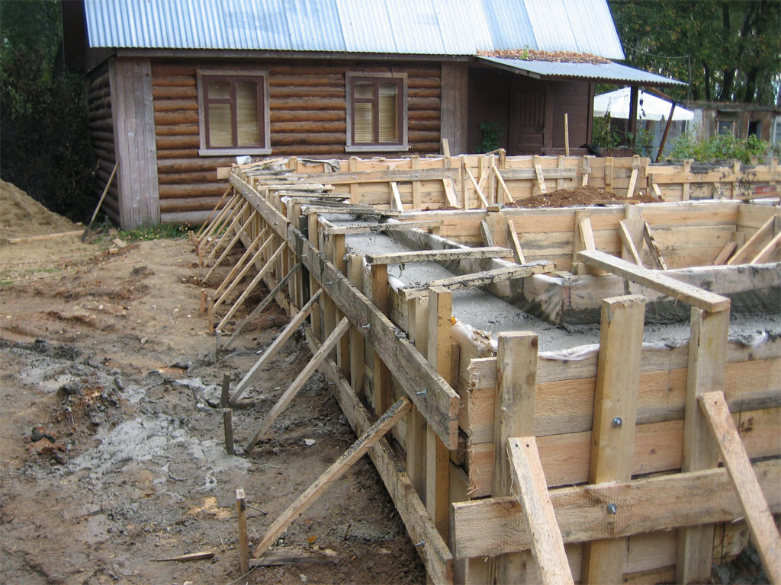
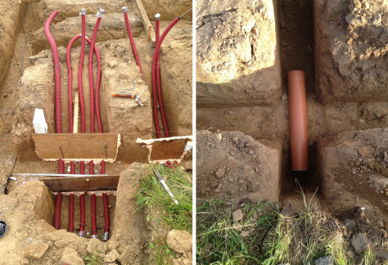
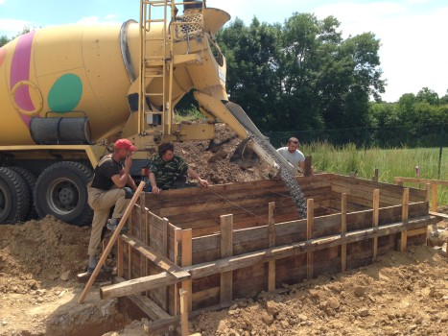
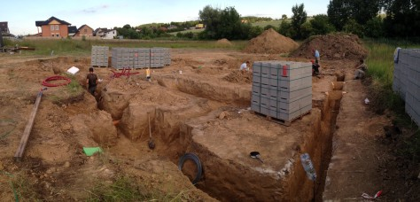
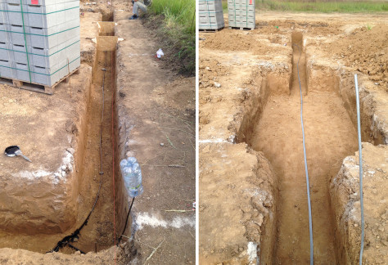
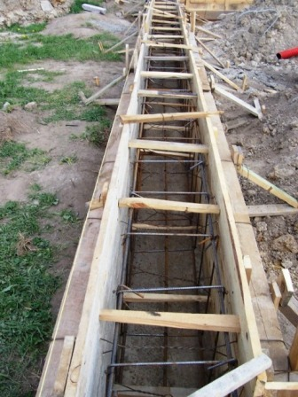
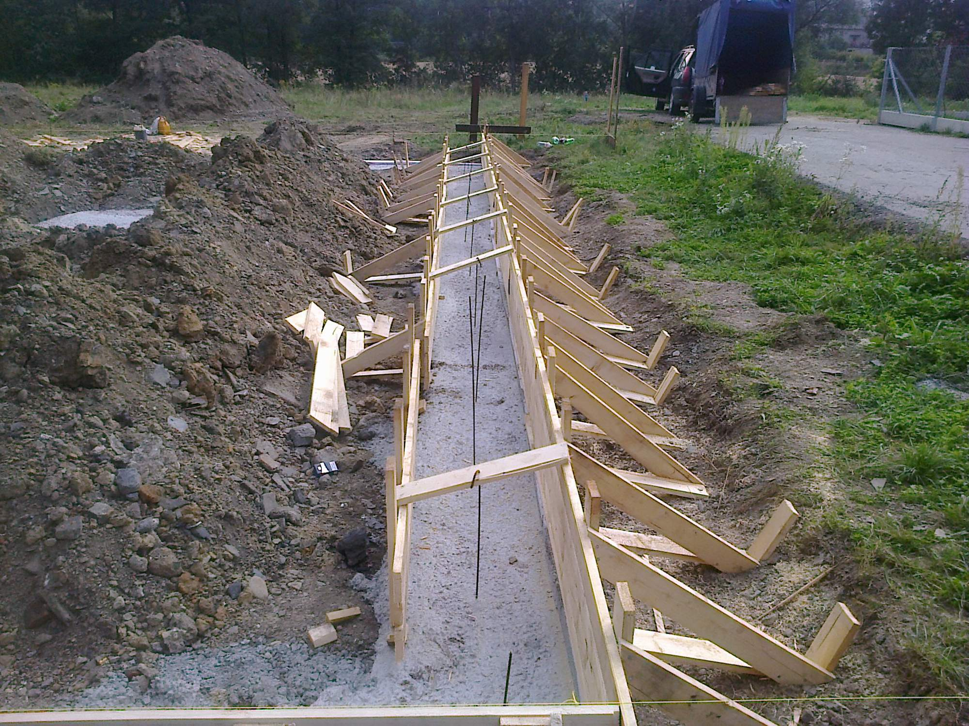
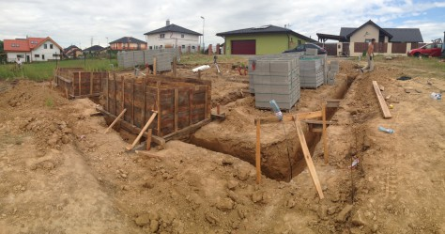
7. PRACOVNÍ POSTUP

Slide 14
7. PRACOVNÍ POSTUP
7.1. Betonáž podkladního betonu – viz schéma zákl. kce
- Po začištění rýh a ukončení zemních prací se provede betonáž podkladního betonu.
- Pro podkladní beton bude ve středu dna základové rýhy, pod budoucím základem vykopána 10 cm hluboká drážka, která bude na každé straně o 10 cm přesahovat šířku základového pasu.
- Následně autodomíchávač doveze beton C12/15 o objemu X m³, který bude vylit do vyhloubené drážky. Tloušťka podkladního betonu bude 100 mm. Podkladní beton po celé ploše zarovnají betonáři s horním lícem drážky pomocí rovné stahovací desky.

Slide 15
7. PRACOVNÍ POSTUP
7.2. Přesné vytyčení základových pasů
- Po skončení technologické pauzy vytyčí vedoucí čety se dvěma pomocníky přesný obrys základových pasů, a to natažením stavebních provázků mezi hřeby laviček a spuštěním olovnice v místě jejich křížení.
- Tak se přesně určí rohy obvodového zdiva a odměřením podle výkresu základů se určí vnější hrany základových pasů. Ty se vyznačí nataženými provázky mezi zatlučenými kolíky na okrajích základových rýh.

Slide 16
7. PRACOVNÍ POSTUP
7.3. Zhotovení bednění

Slide 17
7. PRACOVNÍ POSTUP
7.4. Armování
Železáři svážou na staveništi výztuž dle projektové dokumentace vázacím drátem průměru 1,4 mm. Výztuž bude dovezena v délkách 6 m. Zhotovený armokoš budou železáři ručně ukládat na podkladní beton k hotové straně bednění. Při ukládání musí být dodrženy minimální tloušťky krytí. To se zajistí pomocí distančních tělísek, ve vzdálenosti max. 500 mm. Takto uložený armokoš se sváže už přímo v bednění dohromady s přesahy min. 150 mm.

Slide 18
7. PRACOVNÍ POSTUP
7.6. Betonáž základových pasů
Beton bude dovezen na stavbu v autodomíchávačích. Před zahájením betonáže je nutné navlhčit podkladní beton. Do bednění bude dovážený beton rovnoměrně litý pomocí autočerpadla. Dva betonáři budou usměrňovat tok betonu do bednění a další dva jej budou ihned při ukládání hutnit. Hutnění bude probíhat pomocí ponorných vibrátorů a to vždy ve dvou vrstvách maximálně po dobu než se na povrchu utvoří cementové mléko, aby nedošlo k separaci kameniva od pojiva. Vzdálenost vpichů bude 0,5 m, hloubka vpichu pak bude činit výšku vibrátoru, druhá vpich bude zapíchnutý do první vrstvy 5 – 10 cm. Takto bude probíhat betonáž až do výšky natlučených hřebíků, symbolizujících horní hranu základového pasu. Po dosažení této výšky, betonáři uhladí směs v bednění do požadované rovinnosti pomocí 0,5 m vodováhy a hladítek.

Slide 19
7. PRACOVNÍ POSTUP
7.7. Odbedňování
Bude provedeno po skončení čtyř denní technologické pauzy a to tak, že se nejdříve odstraní vzpěry, poté zápory v rozích výkopu. Následuje přestřižení rádlovacích drátů a odstranění záporných trámů. Jakmile budou stěny bednění uvolněny, dojde k jejich vyjmutí. Po kontrole odbedněných základových pasů může dojít k jejich postupnému zasypávání vykopanou zeminou, hutněnou po 30 cm vibračním pěchem až do úrovně podkladní mazaniny. Odbedňování bude prováděno s ohledem na další používání a uskladnění použitého bednění nesmí být ničeno, pokud je to jen trochu možné.

Slide 20
8. JAKOST, KONTROLA A ZKOUŠENÍ
8.1 Vstupní kontrola
Kontrola projektové dokumentace a dokladů.
Kontrola připravenosti staveniště a pracoviště.
Kontrola materiálu a skladování.
Kontrola vytyčení polohy.
Kontrola způsobilosti dělníků.
Kontrola technického stavu strojů.

Slide 21
8. JAKOST, KONTROLA A ZKOUŠENÍ
8.2. Mezioperační kontrola
Kontrola klimatických podmínek.
Kontrola vytyčení polohy bednění.
Kontrola bednění.
- Horní hrana ± 10 mm
- Svislost ± h/200 (kde h je výška bednění), maximálně 30 mm
- Vnitřní hrana opěrné plochy ± 8 mm
- Před betonáží se provede kontrola očištění a navlhčení bednění. Stěny bednění se opatří odbedňovacím přípravkem.
Kontrola výztuže.
Kontrola betonáže, hutnění a ošetřování.
- Provede se kontrola ukládání betonu do bednění. Betonová směs by se měla ukládat z maximální výšky 1,50 m tak, aby nedocházelo k segregaci.
- Při hutnění se musí dbát na délku vibrování a na polohu vibrační hlavy. Hutnění bude probíhat po vrstvách 20 – 25 cm.
- Za běžných podmínek bude probíhat kropení betonu podle stavbyvedoucího, nejméně však 2x za den. Při vysokých teplotách bude četnost vyšší a povrch bude chráněn fólií. Pokud bude teplota nižší jak +5 oC, bude nutné základy izolovat (fólií nebo deskami).
Kontrola rozebírání bednění.

Slide 22
8. JAKOST, KONTROLA A ZKOUŠENÍ
8.3. Výstupní kontrola
Kontrola přesnosti provedení.
Rozměry základů se porovnají s projektovou dokumentací, kontrolu provede geodet.
Kontrola mezních odchylek:
- Výškově ± 25 mm
- Polohově ± 15 mm
- Rovinatost se stykem s bedněním je 9 mm/2,0 m (lokálně 4 mm/0,2 m)
- Rovinatost bez styku s bedněním je 15 mm/2,0 m(lokálně 6 mm/2,0 m)
Kontrola prostupů - Provede se kontrola prostupů podle projektové dokumentace.
Kontrola povrchu základů - Vizuálně se zkontroluje provedení, zda je homogenní a nevznikly místa s oddělením složek.
Průběh a vyhodnocení kontrol bude zapsán do stavebního deníku.

Slide 23
9. BEZPEČNOST A OCHRANA ZDRAVÍ
10. Vliv na životní prostředí, nakládaní s odpady
11. Literatura, ČSN

